Slide 3
IMPORTANTE!!!! NÃO PRECISA ANOTAR!
Esta apresentação serve como manual do evento e está disponível em:
http://ggjcwb.com
Além disso, informações adicionais serão postadas no grupo de emails e no grupo do Facebook e Twitter:
https://www.facebook.com/groups/ggjcwb/
http://twitter.com/ggjpucpr

Slide 4
O que é a 7ª Global Game Jam?
Evento de desenvolvimento de jogos;
Cada equipe vai desenvolver um (ou mais) jogos em cerca de 40 horas;
Estamos aqui para FAZER e não FALAR;
No fim do evento, você terá um jogo novo em seu portfolio;
TODO TIPO DE JOGO É PERMITIDO!

Slide 5
Regras básicas
O jogo deve ser adequado ao tema;
Opcionalmente, você pode implementar no máximo 4 dos diversificadores;
Uma pessoa pode participar de mais de um jogo, recomendamos fortemente! Dê crédito corretamente aos MENTORES E STAFF que ajudarem;
É um evento colaborativo, estimula-se a troca de informações entre as equipes;
Você não pode usar materiais que não tem licença para isso;
O dono do jogo é a equipe.
Notes:
Tradução dos diversifiers
1 - De volta para 1885. O jogo poderia ser construído e jogado no século 19. 2 - Você pode vir jogar? O jogo tem multiplayer local. 3 - Design, crie e jogue. Todo o conteúdo no game é criado proceduralmente, incluindo os gráficos e o som. 4 - Hackontroller. O jogo precisa usar um controle customizado criado pelo time, ou usar um controle existente de uma maneira não-convencional. 5 - Homo Sapiens são chatos. O jogo foi feito para ser jogado por gatos. 6 - Honor Aaron Swartz. O jogo usa apenas materiais achados em domínio público. 7 - Eu sou quem eu gostaria de ser. O jogo tem personagens, mas nenhum dos designs deles representa um gênero. 8 - Inclusivo. O jogo é especificamente designeado para ser acessível para um ou mais grupos de jogadores desabilitados - visão, motora, audição, enfraquecimento cognitivo. 9 - Rebeldes aprendem melhor. Neste jogo educacional, existe um caminho secreto fornecido para aqueles que são contra as regras. 10 - Rodar e rodar. Rotação é uma das mecânicas primárias do jogo. 11 - O teste final de sobrevivência de Bechdel. O jogo sobrevive todas as 3 condições do teste de Bechdel. 12 - Você apenas vive 3 vezes. O jogador tem apenas 3 vidas e todo level começa de novo quando você morre. 13 - Você fala! O jogo utiliza áudio produzido pelo jogador, seja gravado ou instruindo o jogador para fazer sons.

Slide 6
Cronograma
Detalhado no link: http://www.ggjcwb.com/cronograma-e-logistica/
Resumido:
Sexta: chegada, keynote (palestra), tema, formação de grupos, video OPCIONAL no grupo Face / Formulário, se for sair saia preferencialmente até as 23:59h!
Sábado: café da manhã (9h), criação das informações sobre o jogo no site da Global Game Jam (até 14h), Jogatina (21h), video 2;
Domingo: entrega do jogo inicia 15h, Jogatina e votação em diversas categorias (15:30h), apresentação dos jogos (17:30h), fim da jam (19h).

Slide 7
Alguns de nossos agradecimentos, apoios e parcerias!

Slide 8
Por favor, pegue uma chave com nosso Staff e guarde com segurança seus objetos!

Slide 9
Empréstimo de filtros de linha e adaptadores;

Slide 10
Andar de baixo
Sexta até as 23h
Sábado: 7:30h-23h
Domingo: 7:30h-17h

Slide 11
http://blogs.unity3d.com/pt/2015/01/16/global-game-jam-2015/
+
Promoção que está nas paredes (IMPORTANTE!!!)

Slide 12
SORTEIO no fim do evento para as equipes sobreviventes:
Licença Unity Pro;
Curso de Unity;

Slide 13
Impressora 3D, brindes, frutas de Domingo!

Slide 14
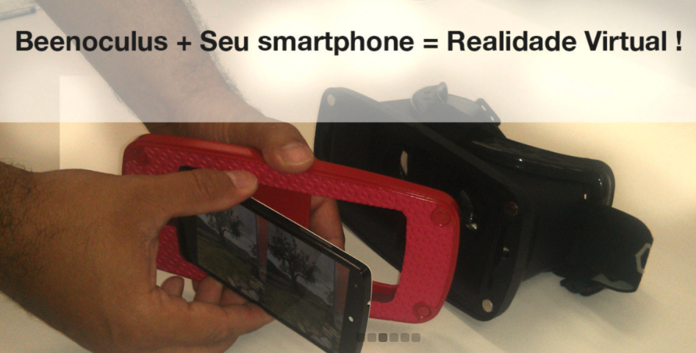
Suporte a adaptação ao Beenoculus;

Slide 15
Divulgação da Imagine Cup;
Suporte a testes em dispositivos.

Slide 16
Parte do Núcleo de Música;
Suporte a música e efeitos sonoros.

Slide 17
Participação de muitos dos núcleos do BEPiD – música e design;
Inscrições para o BEPiD abertas até segunda (25/1)!
goo.gl/forms/g5WgDguPLJ

Slide 18
Aceleradora de Projetos da PUCPR

Slide 19
Grupo de Localização (LocJam)

Slide 20
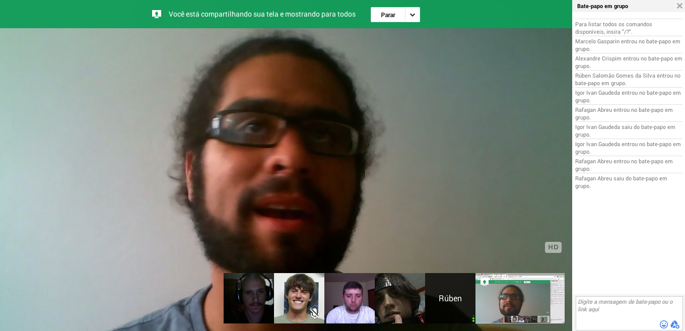
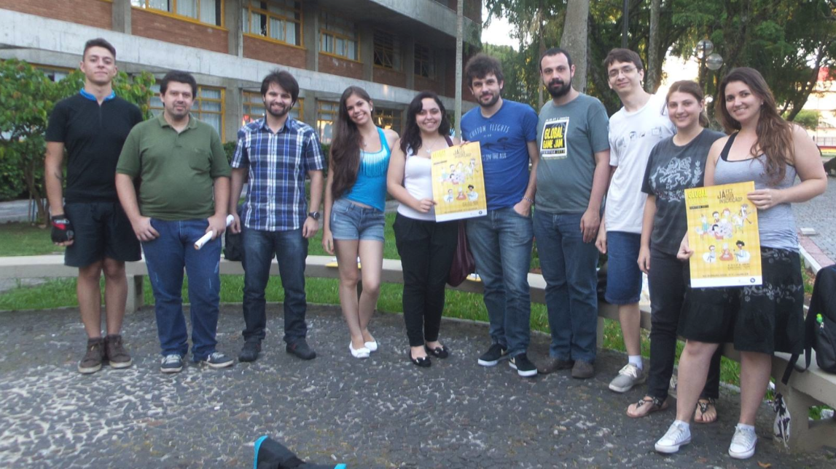
Nossos mentores e staff!
Divulgação COMPLETA também dos demais cursos de jogos de Curitiba!

Slide 21
Apoios mundiais
http://globalgamejam.org/sponsors

Slide 22
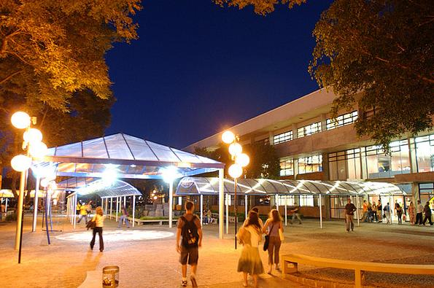
Evento realizado pela Escola Politécnica da PUCPR

Slide 23
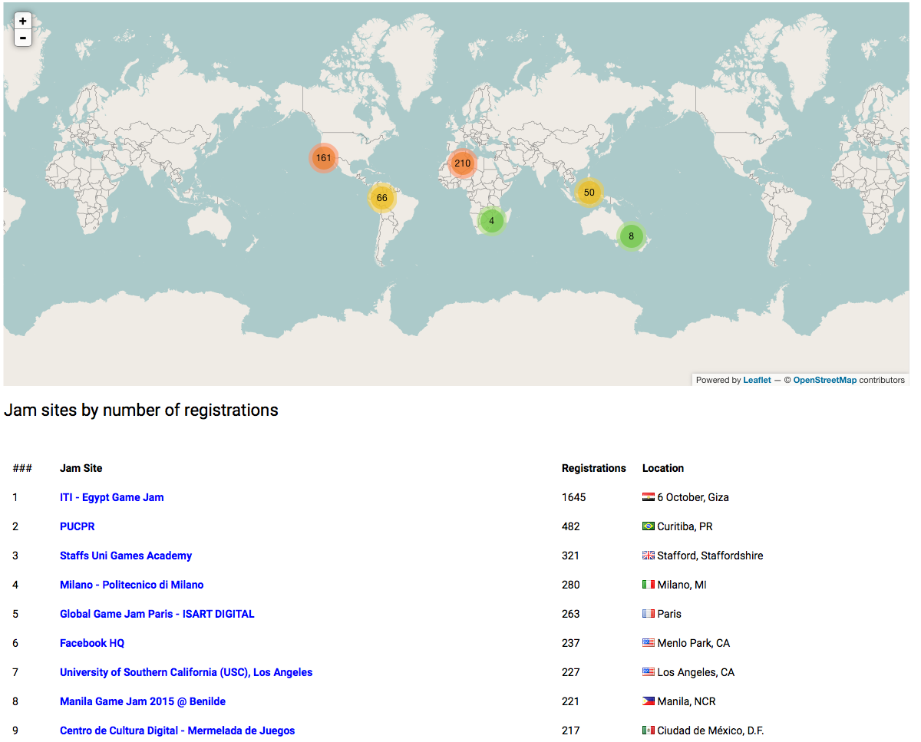
Somos uma das maiores sedes do mundo!

Slide 24
A jam é social
Internet wifi livre https://www.facebook.com/ggjcwb
https://www.facebook.com/groups/ggjcwb/
http://twitter.com/ggjpucpr
Streaming!
SÓ NÃO FALE AINDA SOBRE O TEMA!!!

Slide 25
A jam é social
Tags:
#ggj15
#ggjcwb
#ggj15Food
#ggj15live

Slide 26
A jam é social
Não postar o tema até 13h de Sábado, pense nos colegas de Honolulu!
Sugerimos fortemente o uso de ferramentas de Timelapse:
Chronolapse
JamCollab
Links em http://ggjcwb.com

Slide 27
A jam é social... Não só pela Internet
21h de Sábado, Play Test (jogatina)!
15:30h de Domingo;
ABERTO AO PÚBLICO NO DOMINGO, CHAME SEUS AMIGOS E FAMÍLIA;
Percorra livremente o ambiente da jam: os 3 andares são nossos!
Procure identificar e compartilhar seu espaço!

Slide 28
Comida
Você pode pedir entregas;
Preferencialmente faça o pedido antes das 21:15!
Temos café;
Temos água dos bebedouros;
Café da manhã fornecido pela PUCPR;
Frutas no Sábado a tarde (PUCPR);
Frutas no Domingo (Octopus).

Slide 29
Comida
Hoje até as 23h (22h fecha a cozinha);
Sábado: 7:30h-23h
Domingo: 7:30h-17h.
Uma das poucas cantinas no mundo abertas para a jam.

Slide 30
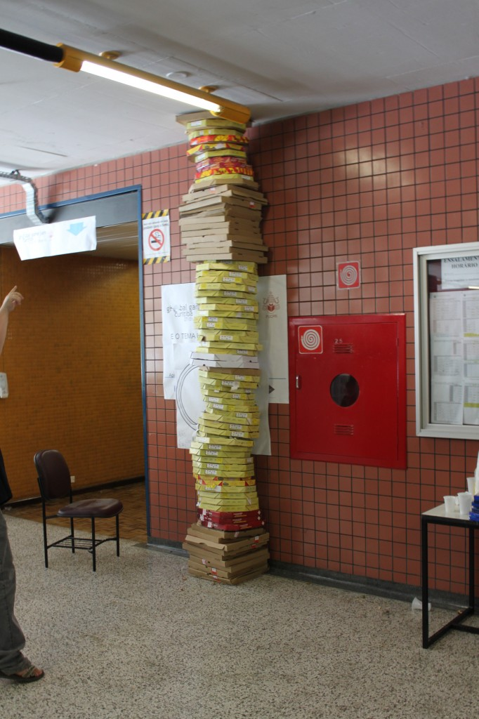
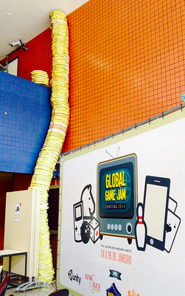
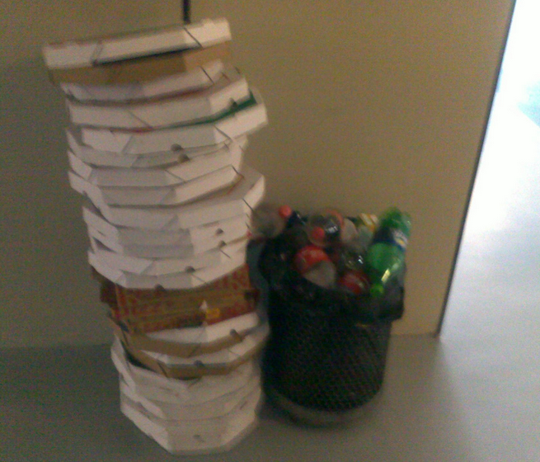
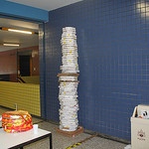
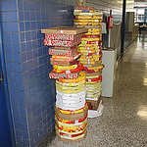
2010
2012
2011
2014
2013

Slide 31
Descanso / Higiene
Salas vazias destinadas ao descanso (2º andar);
Cadeiras livres no térreo;
Puffs e lounge;
Não deixe de descansar!
Chuveiro do ginásio no Sábado (10h às 18h) e Domingo (7h às 14h);
Espaço Zen no Sábado à noite (18h-22h)!

Slide 32
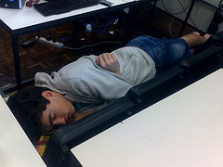
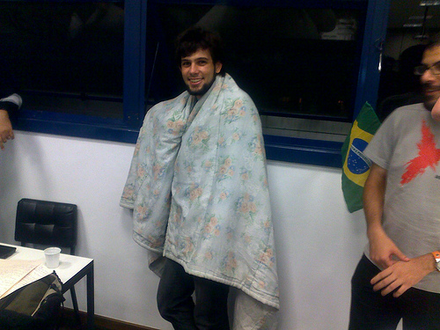
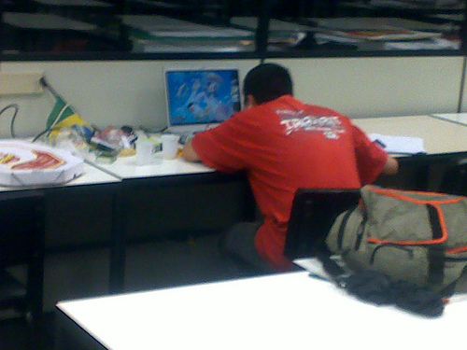
Não deixe de descansar com qualidade! Evite essas fotos!
http://thisflooriscomfy.tumblr.com/

Slide 33
Canecas e Camisetas
Faça a personalização da sua!

Slide 34
Movimentação e Segurança
Procurar manter-se no bloco azul;
Guarde suas coisas importantes nos armários da
Mantenha sempre com você: carteira, dinheiro, câmeras, celular, etc.
Após 23:59h, evite sair da PUCPR;
O retorno é a partir das 6h.

Slide 35
Montagem de equipes
Bastante natural!
Use o crachá;
Use o mural;
Facebook!
Dinâmica;
Converse!

Slide 36
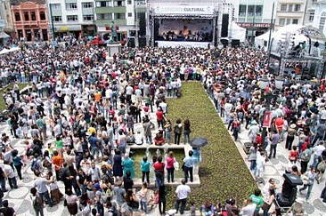
O jeito Curitibano... HOJE NÃO!

Slide 37
E o tema é...

